Slide 1
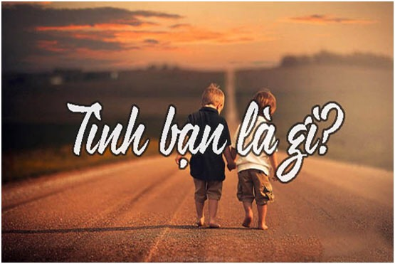
Notes:
Giáo án của Thảo Nguyên (0979818956)

Slide 2


1. Hãy ghi lại một số từ miêu tả cảm xúc của em khi nghĩ về một người bạn thân. Điều gì đã khiến các em trở thành một đôi bạn thân.
2. Em và người bạn ấy đã làm quen với nhau như thế nào?
Notes:
Giáo án của Thảo Nguyên 0979818956

Slide 3
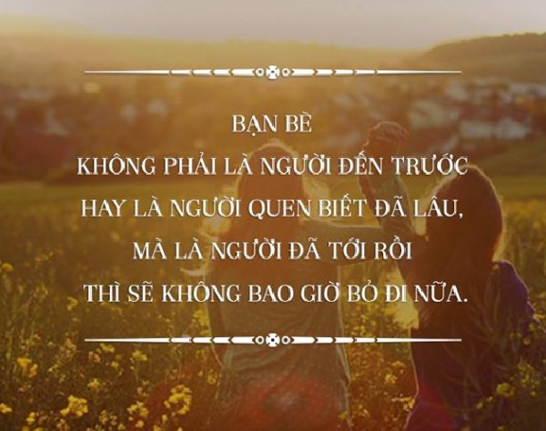
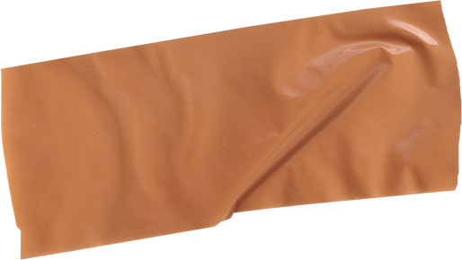

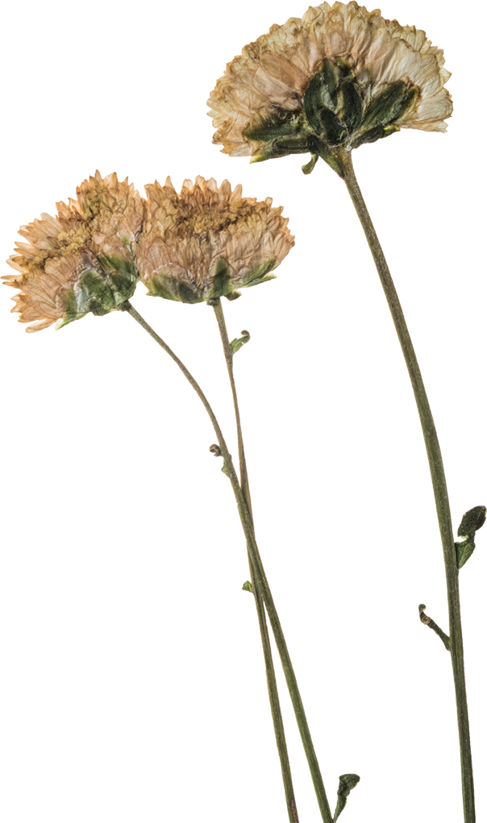

Notes:
Giáo án của Thảo Nguyên 0979818956

Slide 4




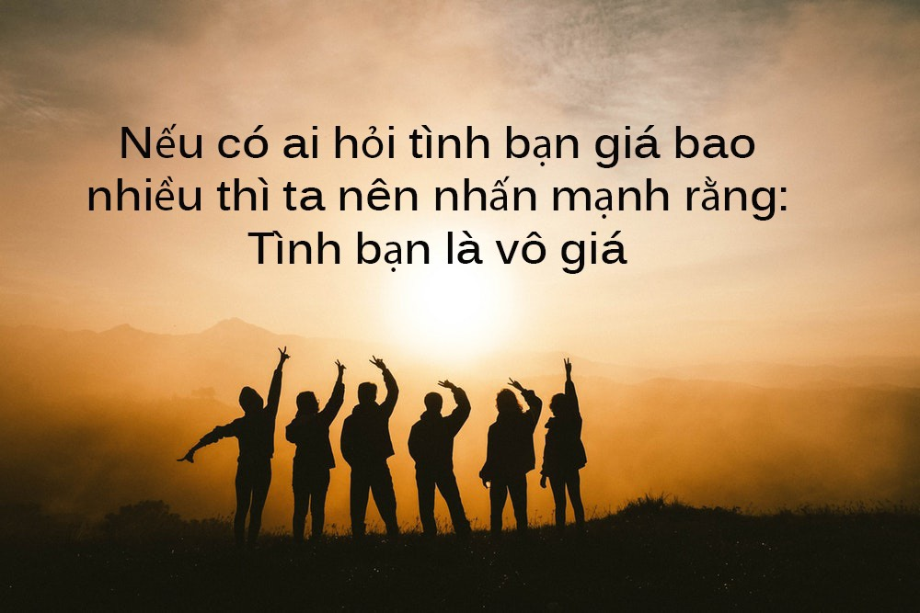
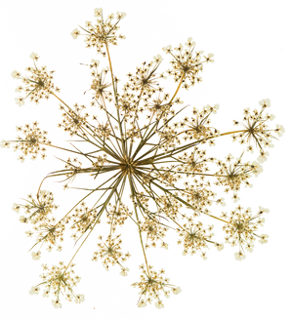


Notes:
Giáo án của Thảo Nguyên 0979818956

Slide 5
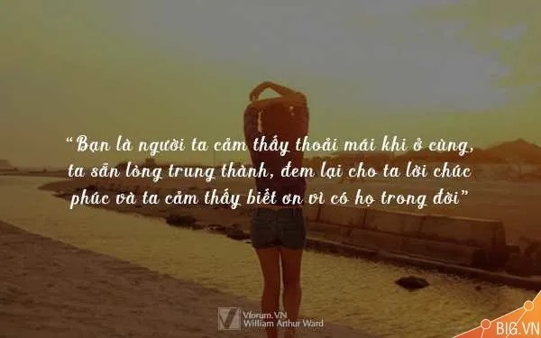

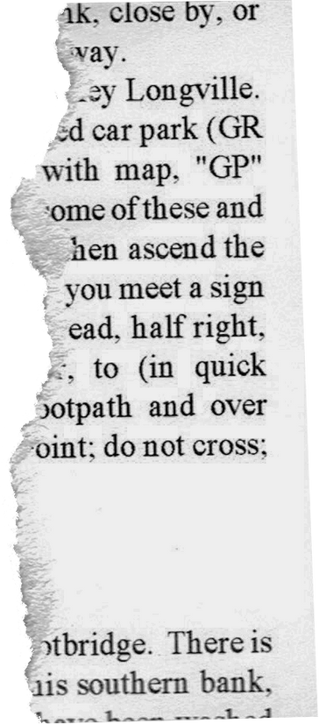
Notes:
Giáo án của Thảo Nguyên 0979818956

Slide 6
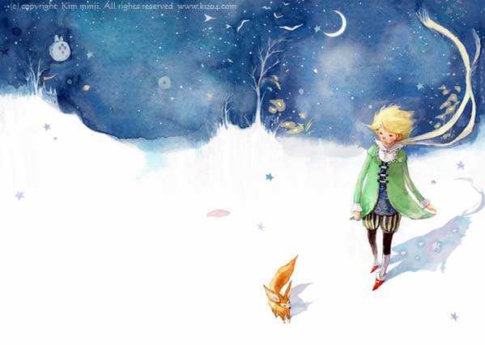
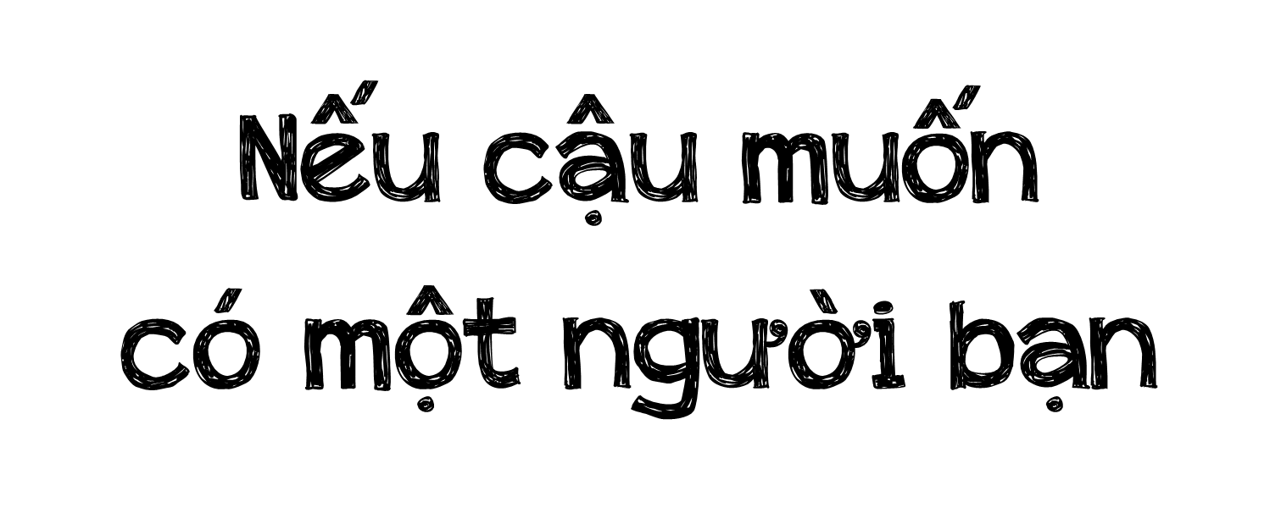
Ăng- toan- đơ Xanh-tơ Ê-xu-be-ri
Notes:
Giáo án của Thảo Nguyên (0979818956)

Slide 7

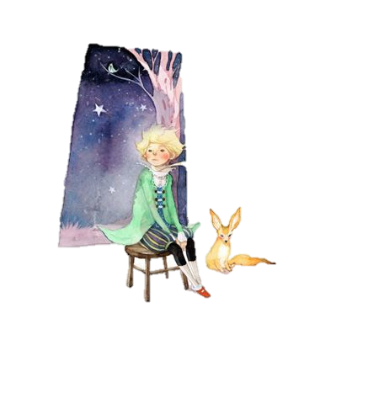




Notes:
Giáo án của Thảo Nguyên 0979818956

Slide 8

1. Đọc – chú thích
a. Đọc
Bảng kiểm kĩ năng đọc diễn cảm
Tiêu chí | Có | Không
Đọc trôi chảy, không bỏ từ, thêm từ
Ngắt giọng phù hợp
Giọng đọc to, rõ ràng
Notes:
Giáo án của Thảo Nguyên 0979818956

Slide 9
1. Đọc – chú thích
b. Chú thích
- Cảm hóa: dung tình cảm tốt đẹp làm cho một đối tượng nào đó cảm phục mà nghe theo, làm theo, chuyển biến theo hướng tích cực.
- Bông hoa: bông hoa hồng duy nhất trên hành tinh của Hoàng tử bé, được cậu chăm sóc, yêu thương.
- Cốt lõi: cái chính, cái quan trọng nhất
- Mắt trần: con mắt thường, ở đây chỉ cái nhìn chưa có sự gắn kết, thấu hiểu
Notes:
Giáo án của Thảo Nguyên 0979818956

Slide 10

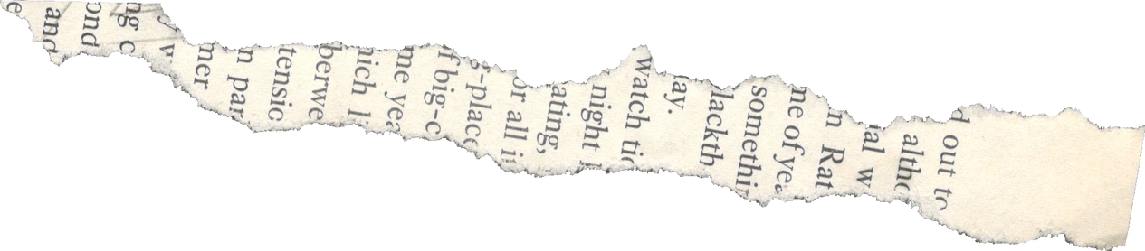
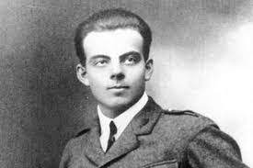

2. Tìm hiểu chung
Ăng- toan- đơ Xanh-tơ Ê-xu-pe-ri
(1900-1944)
a. Tác giả
- Quê: là nhà văn lớn của nước Pháp
- Đề tài sáng tác: những chuyến bay và cuộc sống của người phi công.
- Phong cách sáng tác: Ngòi bút của nhà văn đậm chất trữ tình, trong trẻo và giàu cảm hứng lãng mạn.
- Tác phẩm tiêu biểu: Hoàng tử bé, Bay đêm, Cõi người ta,...
Notes:
Giáo án của Thảo Nguyên 0979818956

Slide 11


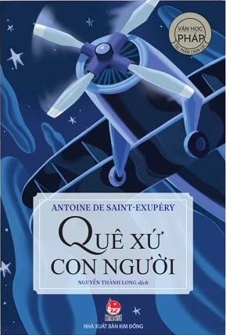


Notes:
Giáo án của Thảo Nguyên 0979818956

Slide 12
2. Tìm hiểu chung
b. Tác phẩm
* Tác phẩm “Hoàng tử bé”
- Tác phẩm là cuốn tiểu thuyết (27 chương)
- Nhân vật chính: Hoàng tử bé
- Người kể chuyện: xưng “tôi” - một phi công bị rơi máy bay trên sa mạc Sahara và có cơ hội gặp hoàng tử bé.
- Cốt truyện: Hoàng tử bé từ hành tinh khác đã phiêu lưu nhiều hành tinh khác nhau, phát hiện nhiều điều thú vị, và nếm trải cả những thất vọng, đau khổ. Cuối cùng cậu quyết định quay trở lại hành tinh của mình với bông hồng duy nhất.
Notes:
Giáo án của Thảo Nguyên 0979818956

Slide 13


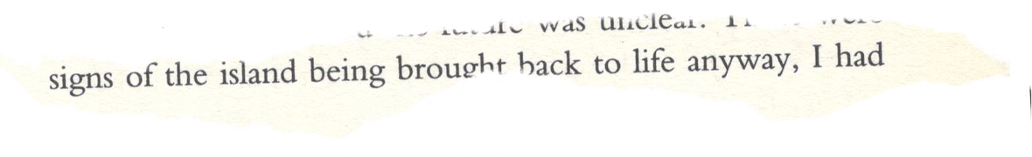
Tác phẩm hay nhất thế kì XX của Pháp
250
Số ngôn ngữ mà “Hoàng tử bé” được chuyển dịch
200 triệu
Số bản in đã được phát hành trên Thế giới
8
Số bản dịch ra tiếng Việt
Notes:
Giáo án của Thảo Nguyên 0979818956

Slide 14
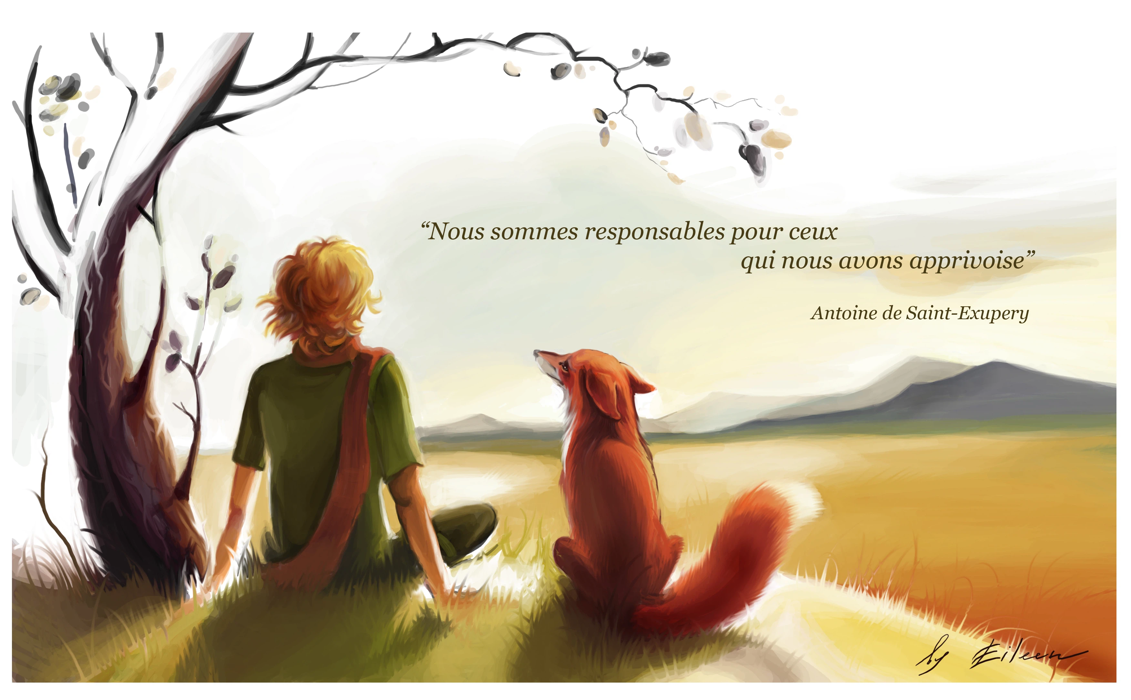
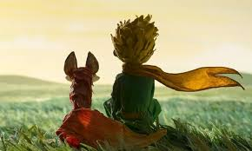
b. Tác phẩm
* Đoạn trích “Nếu cậu muốn có một người bạn”
- Xuất xứ: chương XXI của tác phẩm
- Thể loại: Truyện đồng thoại.
- Phương thức biểu đạt chính: Tự sự
Notes:
Giáo án của Thảo Nguyên 0979818956

Slide 15
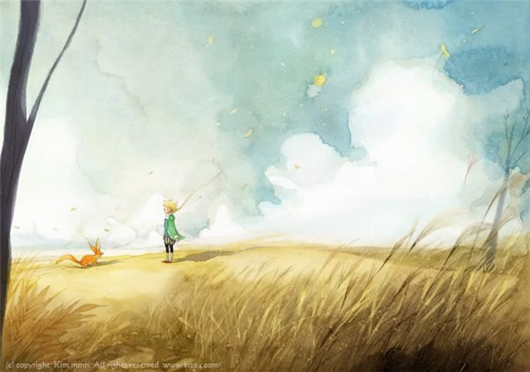

- Phần 1: Từ đầu đến “chưa được cảm hóa”
→ Hoàng tử bé gặp gỡ và làm quen với cáo.
- Phần 2: Tiếp theo đến “xích lại gần nhau hơn”:
→ Hoàng tử bé và cáo kết bạn, cảm hóa nhau.
- Phần 3: Đoạn còn lại:
→ Hoàng tử bé và cáo chia tay nhau.

Slide 16

Đoạn trích “Nếu cậu muốn có một người bạn…” kể về cuộc gặp gỡ bất ngờ giữa hoàng tử bé và một con cáo trên Trái Đất. Khi vừa xuống đến nơi, nhìn thấy vườn hoa hồng có cả trăm nghìn bông, cậu thất vọng, buồn bã vì cứ ngỡ bông hoa của mình là duy nhất. Đúng lúc đó cáo xuất hiện. Nó trò chuyện với hoàng tử bé về cuộc sống trên Trái Đất và thế nào là cảm hóa. Cáo mong muốn được hoàng tử bé cảm hóa. Rồi đến lúc phải chia tay cáo đã tặng cho hoàng tử bé một bí mật và giải thích cho cậu nghe đóa hoa của cậu là duy nhất và đặc biệt vì bông hoa đó đã cảm hóa được cậu.
Notes:
Giáo án của Thảo Nguyên 0979818956

Slide 17

Notes:
Giáo án của Thảo Nguyên 0979818956

Slide 18


c. Lời người kể chuyện
d. Lời nhân vật
b. Nhân vật
e. Các sự việc chính
a. Người kể chuyện
Notes:
Giáo án của Thảo Nguyên 0979818956

Slide 19
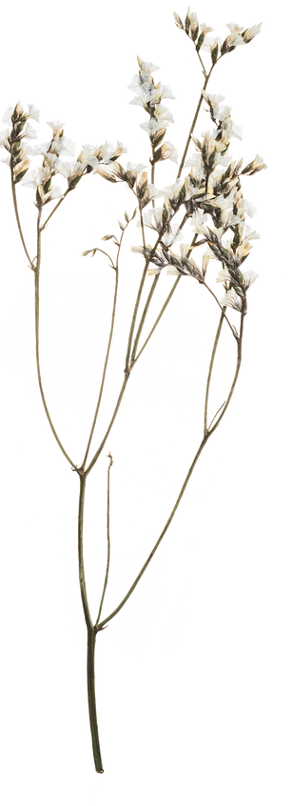
Giấu mình → ngôi thứ 3 → giúp câu chuyện trở nên khách quan hơn, có thể linh hoạt những gì xảy ra với nhân vật
a. Người kể chuyện
b. Nhân vật
Con cáo và Hoàng tử bé
c. Lời người kể chuyện
Là phần thuật lại các sự việc trong câu chuyện
d. Lời nhân vật
Lời nói trực tiếp của nhân vật trong câu chuyện
Notes:
Giáo án của Thảo Nguyên 0979818956

Slide 20
e. Các sự việc chính
- Hoàng tử bé gặp con Cáo
- Cáo và Hoàng tử bé nói chuyện với nhau, Cáo giải thích về từ “Cảm hóa”.
- Cáo và Hoàng tử bé kể cho nhau nghe về hoàn cảnh của mình.
- Cáo chỉ cho Hoàng tử bé cách “cảm hóa”
- Hoàng tử bé cảm hóa con Cáo
- Hoàng tử bé đi thăm vườn hoa hồng.
- Hoàng tử bé từ biệt Cáo và quyết định quay trở về hành tinh của mình.
Notes:
Giáo án của Thảo Nguyên 0979818956

Slide 21
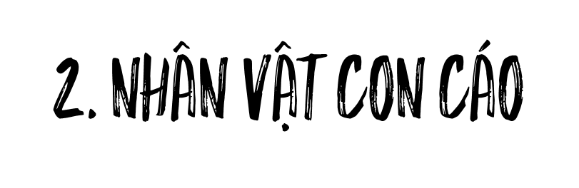
a. Khi gặp gỡ Hoàng tử bé
b. Khi trò chuyện với Hoàng tử bé về sự “cảm hóa”
c. Khi chia tay Hoàng tử bé
Notes:
Giáo án của Thảo Nguyên 0979818956

Slide 22
a. Khi gặp gỡ Hoàng tử bé
Địa điểm: dưới cây táo
Hoàn cảnh: con Cáo đang bị săn đuổi, sợ hãi, chạy trốn con người
Lời nói: con Cáo thấy mình chưa được cảm hóa, không thể chơi với Hoàng tử bé.
Tâm trạng: cô đơn, buồn bã
Notes:
Giáo án của Thảo Nguyên 0979818956

Slide 23
b. Khi trò chuyện với Hoàng tử bé về sự “cảm hóa”
Trong văn bản, từ cảm hóa xuất hiện 15 lần → NT lặp lại → gắn liền với nhiều chi tiết, sự kiện quan trọng.
Cáo đã giải thích: cảm hóa là làm cho gần gũi hơn.
Cáo cho rằng, sức mạnh của cảm hóa là gắn kết mối quan hệ, khiến nhiều người được cảm hóa trở nên đặc biệt.
→ Cảm hóa chính là kết bạn, tạo những mối quan hệ gẫn gũi, gắn bó và cần đến nhau…
Notes:
Giáo án của Thảo Nguyên 0979818956

Slide 24
b. Khi trò chuyện với Hoàng tử bé về sự “cảm hóa”
Cáo tha thiết, mong được Hoàng tử bé “Cảm hóa”
+ Bởi vậy, nếu bạn cảm hóa mình, xem như đời mình đã được chiếu sáng.
+ Bạn làm ơn…cảm hóa mình đi.
+ Nếu muốn có một người bạn…hãy cảm hóa mình đi.
→ Cuộc sống của Cáo rất cô đơn, buồn chán, tẻ nhạt. Cáo khao khát có bạn, được chia sẻ, kết nối tình cảm.
Notes:
Giáo án của Thảo Nguyên 0979818956

Slide 25
Cáo giải thích vai trò của “cảm hóa” thông qua sự biến đổi của cuộc sống của chính nó nếu được cảm hóa:
Cuộc sống của Cáo (chưa được cảm hóa) | Mong ước của cáo (được cảm hóa)
Hoàng tử bé đối với Cáo chỉ như trắm nghìn cậu bé khác, cáo không cần đến cậu. | Hoàng tử bé đối với Cáo là duy nhất trên đời.
Hoàng tử bé không cần gì đến Cáo. | Cáo đối với Hoàng tử bé là duy nhất trên đời, Cáo và Hoàng tử bé cần nhau.
Cuộc sống đơn điệu, nhàm chán | Cuộc đời như được chiếu sáng.
Những tiếng bước chân khác chỉ khiến Cáo trốn vào lòng đất | Một tiếng chân khác hẳn những tiếng chân khác; Bước chân của Hoàng tử sẽ gọi Cáo ra khỏi hang, như một tiếng nhạc.
Lúa mì chẳng có ích gì với Cáo, chẳng gợi nhớ gì cho Cáo. | Lúa mì vàng óng ả sẽ làm cho Cáo nhớ đến Hoàng tử bé, cáo sẽ thấy thích tiếng gió trên đồng lúa mì.
Notes:
Giáo án của Thảo Nguyên 0979818956

Slide 26
Cáo giải thích vai trò của “cảm hóa” thông qua sự biến đổi của cuộc sống của chính nó nếu được cảm hóa:
→ Không có sự gắn bó, niềm yêu thương thì mọi người, mọi vật trong thế giới này sẽ hóa nhạt nhẽo, vô nghĩa, “ai cũng giống ai”
Cáo dạy Hoàng tử bé cách cảm hóa nó: “Trước tiên, cần ngồi xa mình một chút, Cáo sẽ liếc nhìn Hoàng tử bé, Hoàng tử bé sẽ im lặng và mỗi ngày sẽ ngồi xích lại gần nhau hơn…”
→ Để có một tình bạn đẹp, chúng ta cần phải kiên nhẫn, biết chia sẻ, biết lắng nghe. Chúng ta phải dành thời gian cho nhau và thấu hiểu nhau.
Notes:
Giáo án của Thảo Nguyên 0979818956

Slide 27
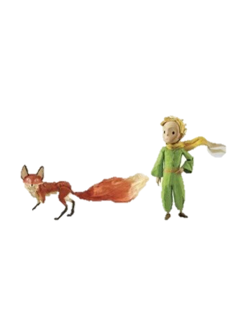
c. Khi chia tay Hoàng tử bé
Cảm xúc:
+ “A! …mình sẽ khóc mất.” → Buồn
+ Lúa mì vàng óng ả sẽ làm mình nhớ đến bạn. Và mình sẽ thấy thích tiếng gió trên đồng lúa mì” → Không nuối tiếc khi kết bạn với Hoàng tử bé
Suy nghĩ:
+ Cuộc sống đẹp đẽ hơn, hạnh phúc hơn rất nhiều kể từ khi nó kết bạn với hoàng tử bé”
Notes:
Giáo án của Thảo Nguyên 0979818956

Slide 28
Theo em, nhân vật Cáo có phải nhân vật đồng thoại không? Vì sao?
+ Vừa được miêu tả với những đặc tính riêng, của loài vật: thích săn gà , sợ con người…
+ Vừa mang những đặc điểm, tính cách của con người: cử chỉ, hành động, ngôn ngữ, cảm xúc, suy nghĩ…
Notes:
Giáo án của Thảo Nguyên 0979818956

Slide 29

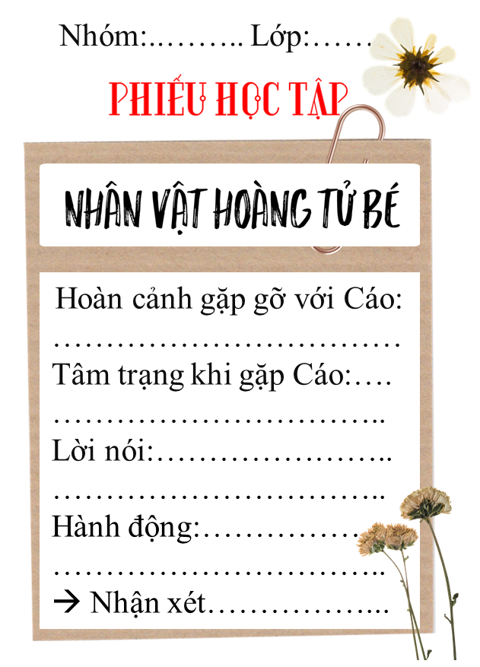
Cặp đôi chia sẻ
- Yêu cầu: hoàn thành phiếu học tập
- Thời gian: 5 phút
Notes:
Giáo án của Thảo Nguyên 0979818956

Slide 30
- Hoàn cảnh gặp gỡ với Cáo: Hoàng tử bé đến từ một hành tinh khác, khi vừa đặt chân tới trái đất.
- Tâm trạng khi gặp Cáo: vừa phải đối diện với nỗi thất vọng, đau khổ khi ngỡ rằng bông hồng của cậu không phải là duy nhất.
- Lời nói:
+ “Bạn dễ thương quá”
+ Đề nghị Cáo lại gần chơi với mình.
Notes:
Giáo án của Thảo Nguyên 0979818956

Slide 31
- Mong muốn:
+ Đi tìm bạn bè
+ Tha thiết muốn được biết “cảm hóa” là gì.
- Hành động, nhận thức:
+ Cảm hóa cáo
+ Hiểu được thế nào là cảm hóa
+ Nhắc lại lời của cáo để cho nhớ
→ Nhận xét: Hoàng tử bé rất ngây thơ, đáng yêu, sống cởi mở, chân thành.
Notes:
Giáo án của Thảo Nguyên 0979818956

Slide 32

Notes:
Giáo án của Thảo Nguyên 0979818956

Slide 33
1. Nghệ thuật
- Ngôi kể thứ ba chân thực
- Cách xây dựng nhân vật thông qua nhiều chi tiết miêu tả lời nói, suy nghĩ, cảm xúc
- Ngôn ngữ đối thoại sinh động, phong phú
- Sử dụng kết hợp nhiều BPNT: điệp, ẩn dụ..
Notes:
Giáo án của Thảo Nguyên 0979818956

Slide 34
2. Nội dung
- Qua cuộc gặp gỡ giữa hoàng tử bé và con cáo, tác giả đã vẽ ra một thế giới cảm xúc hồn nhiên, ngây thơ, trong trẻo dành tặng cho trẻ thơ.
- Giúp người đọc cảm nhận được ý nghĩa của tình bạn, ý thức trách nhiệm với bạn bè, với những gì mà mình gắn bó, yêu thương.
Notes:
Giáo án của Thảo Nguyên 0979818956

Slide 35

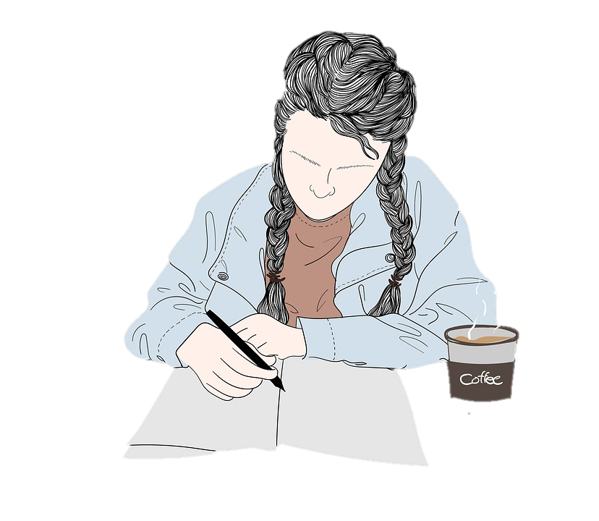
Đóng vai nhân vật Hoàng tử bé và hoàn thiện nhật kí kể về tình bạn của mình với cáo sau khi trở về hành tinh của mình
Notes:
Giáo án của Thảo Nguyên 0979818956

Slide 36




TRÒ CHƠI: VÒNG QUAY MAY MẮN
ĐỌC SGK phần tiểu dẫn, ghi nhớ thông tin về tác giả
Mời 2 HS lên bảng tham gia trò chơi: lần lượt chọn các câu hỏi từ 1-6 (mỗi học sinh 3 câu) Trả lời đúng sẽ được quay lấy điểm
HS nào điểm cao nhất sẽ thắng
30
20
40
10
50
80
60
70

Slide 37



VÒNG QUAY
MAY MẮN
30
20
1
2
3
40
10
50
80
4
5
6
60
70
QUAY

Slide 38






Thể loại của tác phẩm “Hoàng tử bé”?
A. Truyện đồng thoại
B. Thơ văn xuôi
C. Truyện cổ tích
D. Truyện dài
QUAY VỀ

Slide 39

“Cảm hóa” trong đoạn trích “Nếu cậu muốn có một người bạn” mang nghĩa nào?
A. Làm cho cảm động
B. Làm thay đổi, trở nên gần gũi hơn
C. Bị cảm nặng hơn
D. Làm cho xa cách
QUAY VỀ

Slide 40
Đoạn trích “Nếu cậu muốn có một người bạn” kể về cuộc gặp gỡ giữa ai với ai?
A. Hoàng tử bé và con cáo
B. Tác giả và hoàng tử bé
C. Tác giả và con cáo
D. Hoàng tử bé và bông hồng
QUAY VỀ

Slide 41
Đoạn trích “Nếu cậu muốn có một người bạn” gợi ra cách kết bạn như thế nào?
A. Phải kiên nhẫn
B. Phải dành thời gian cho nhau
C. Phải có trách nhiệm
D. Cả 3 đáp án trên
QUAY VỀ

Slide 42
Mục đích chính của con cáo khi gặp Hoàng tử bé là gì?
A. Muốn có bạn
B. Muốn có nhiều tiền
C. Muốn có đồ ăn ngon
D. Muốn được cảm hóa
QUAY VỀ

Slide 43
Em hãy chia sẻ cảm nhận của mình sau khi học xong đoạn trích “Nếu cậu muốn có một người bạn”
QUAY VỀ

